Slide 1
Ecommerce Database
Base de datos de un comercio electrónico
utilizando SQL
Diego Martin Ruiz

Slide 2

INDEX
Resumen
Introducción
Objetivo
Situación problemática
Modelo de negocio
Base de datos
Diagrama de entidad relación
Listado de tablas
Vistas
Funciones
Stored Procedure
Triggers
Más
Informes generados
Herramientas y tecnologías
Futuras líneas

Slide 3

Introducción
En este proyecto se desarrolla la base de datos de un comercio electrónico que apunta a un pequeño/mediano emprendimiento.
Contará con distintas tablas entre las que se guardará información relevante de:
El catálogo de productos ofrecido y sus características
Los usuarios de los clientes del ecommerce.
Los productos agregados al carrito y/o a favoritos.
Las órdenes de compra realizadas por los clientes.
Los reclamos que pudieran generarse por los usuarios.

Slide 4

Situación problemática y objetivo
La problemática referida es la necesidad de recopilar y guardar los datos referidos al modelo de negocio de una tienda electrónica dedicada a la venta de productos. Como consecuencia, se requiere de una base de datos donde se pueda almacenar los datos de los productos que se venden, de los clientes que comprarán y deberán recibir los envíos, y de la información de las ventas y/o reclamos que puedan generarse.
La información que se almacene no tendrá solamente como objetivo las ventas en sí, sino que analizada de manera estratégica permitirá implementar acciones de marketing para favorecer el crecimiento del negocio.

Slide 5

Modelo de negocio
El modelo de negocio será el de una tienda electrónica dedicada a la venta de productos. Los clientes/usuarios se registrarán y guardaran sus datos para recibir los envíos posteriormente. Los productos estarán almacenados con sus características importantes como variantes, stock, precio, para facilitarle la selección al usuario, que podrá agregarlos a un carrito virtual, en la cantidad que desee.
También se dispondrá de la información referida a la orden de compra, para el seguimiento de la venta por parte del vendedor y del cliente.
Finalmente, el análisis de ciertos datos de la tienda podrá ser valioso para realizar ajustes en el negocio y mejorar las ventas a futuro.

Slide 6
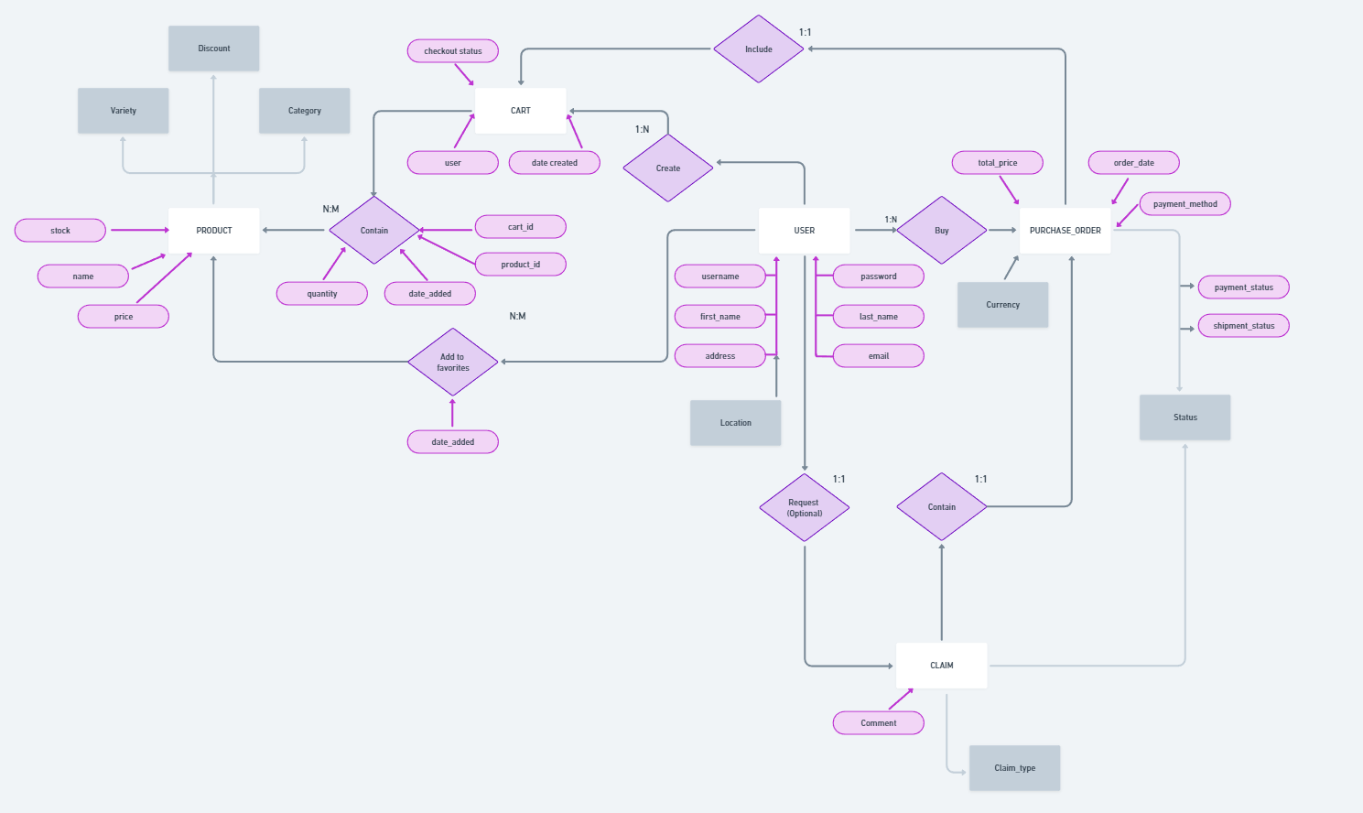
Diagrama Entidad - Relación

Slide 7
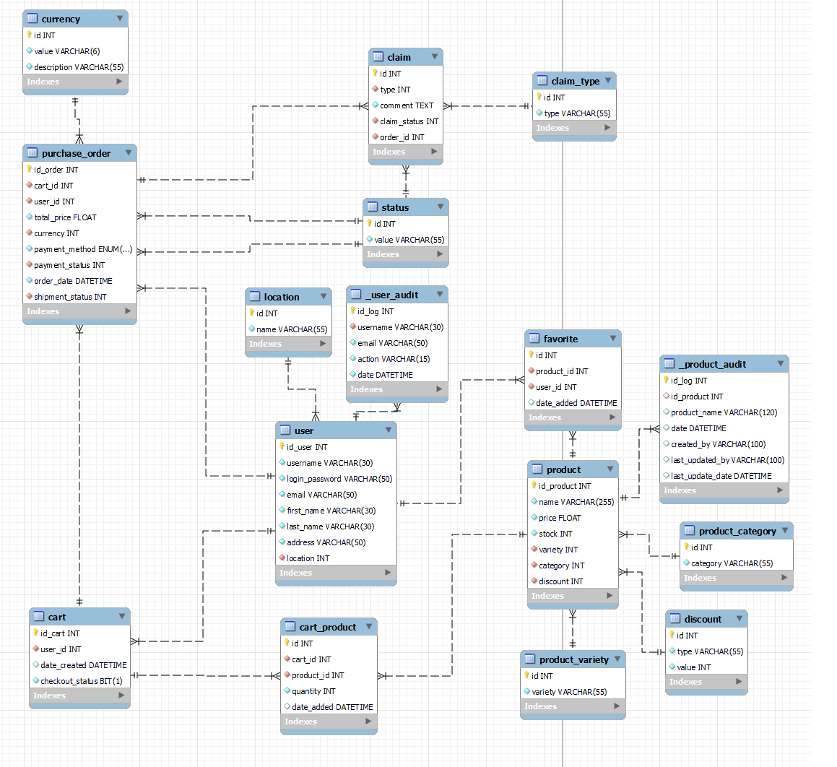

Slide 8

Tables
Especificaciones de cada una de las tablas que
componen la base datos

Slide 9
Tabla product: detalle
Table | product
Description | Esta tabla contiene los datos relevantes de los productos ofrecidos por la tienda y también sus características.
KEY | COLUMN | TYPE | LENGTH | NOT NULL | UNIQUE | DEFAULT | NOTES
PK | id_product | INT | - | TRUE | TRUE | - | ID del registro del producto.
 | name | VARCHAR | 255 | TRUE | - | - | Nombre del producto.
 | price | FLOAT | - | TRUE | - | - | Precio unitario del producto.
 | stock | INT | - | TRUE | - | - | Cantidad en stock del producto.
FK | variety | INT | - | TRUE | - | 1 | Variedad del producto.
FK | category | INT | - | TRUE | - | 1 | Categoría del producto.
FK | discount | INT | - | TRUE | - | 1 | Promoción/descuento que tiene un producto.

Slide 10
Tabla user: detalle
Table | user
Description | Esta tabla contiene los datos de los usuarios registrados en la tienda.
KEY | COLUMN | TYPE | LENGTH | NOT NULL | UNIQUE | DEFAULT | NOTES
PK | id_user | INT | - | TRUE | TRUE | - | ID del registro del usuario.
 | username | VARCHAR | 30 | TRUE | TRUE | - | Nombre del usuario.
 | login_password | VARCHAR | 50 | TRUE | - | - | Contraseña del usuario.
 | email | VARCHAR | 50 | TRUE | TRUE | - | Correo electrónico del usuario.
 | first_name | VARCHAR | 30 | TRUE | - | - | Nombre del usuario.
 | last_name | VARCHAR | 30 | TRUE | - | - | Apellido del usuario.
 | address | VARCHAR | 50 | TRUE | - | - | Dirección del usuario para los envíos.
FK | location | INT | - | TRUE | - | - | Localización del usuario.

Slide 11
Tabla cart: detalle
Table | cart
Description | Esta tabla contiene todos los carritos creados por los usuarios.
KEY | COLUMN | TYPE | LENGTH | NOT NULL | UNIQUE | DEFAULT | NOTES
PK | id_cart | INT | - | TRUE | TRUE | - | ID del carrito.
FK | user_id | INT | - | TRUE | - | - | Nombre del usuario de dicho carrito.
 | date_created | DATETIME | - | - | - | - | Fecha de creación del carrito.
 | checkout_status | BIT | 1 | TRUE | - | - | Estado del checkout (si compró o no).

Slide 12
Tabla cart_product: detalle
Table | cart_product
Description | Esta tabla contiene los carritos en detalle.
KEY | COLUMN | TYPE | LENGTH | NOT NULL | UNIQUE | DEFAULT | NOTES
PK | id | INT | - | TRUE | TRUE | - | ID del registro..
FK | cart_id | INT | - | TRUE | - | - | Carrito que contiene los productos (ID).
FK | product_id | INT | - | TRUE | - | - | Producto agregado al carrito (ID).
 | quantity | INT | - | TRUE | - | 1 | Cantidad de un determinado producto.
 | date_added | DATETIME | - | - | - | - | Fecha en que se agregó un producto.

Slide 13
Tabla favorite: detalle
Table | favorite
Description | Esta tabla contiene los productos que los usuarios agregan a sus favoritos y la fecha en la que realizaron dicha acción.
KEY | COLUMN | TYPE | LENGTH | NOT NULL | UNIQUE | DEFAULT | NOTES
PK | id | INT | - | TRUE | TRUE | - | ID del registro de favorito.
FK | product_id | INT | - | TRUE | - | - | Producto favoriteado (ID)..
FK | user_id | INT | - | TRUE | - | - | Usuario que lo agregó a favoritos (ID)
 | date_added | DATETIME | - | - | - | - | Fecha en la que fue agregado.

Slide 14
Tabla purchase_order: detalle
Table | purchase_order
Description | Esta tabla contiene las órdenes de compras realizadas por los usuarios.
KEY | COLUMN | TYPE | LENGTH | NOT NULL | UNIQUE | DEFAULT | NOTES
PK | id_order | INT | - | TRUE | TRUE | - | ID de la orden de compra.
FK | cart_id | INT | - | TRUE | - | - | Carrito que contiene la compra (ID).
FK | user_id | INT | - | TRUE | - | - | Usuario que generó la compra (ID).
 | total_price | FLOAT | - | TRUE | - | 0 | Precio total de la compra.
FK | currency | INT | - | TRUE | - | - | Tipo de moneda.
 | payment_method | ENUM | 3 | TRUE | - | - | Método de pago que eligió el usuario.
FK | payment_status | INT | - | - | - | - | Estado en el que se encuentra el pago.
 | order_date | DATETIME | - | TRUE | - | - | Fecha en la que se realizó la compra.
FK | shipment_status | INT | - | TRUE | - | - | Estado en el que se encuentra el envío.

Slide 15
Tabla claim: detalle
Table | user
Description | Esta tabla contiene los reclamos iniciados por los usuarios con respecto a una orden de compra.
KEY | COLUMN | TYPE | LENGTH | NOT NULL | UNIQUE | DEFAULT | NOTES
PK | id | INT | - | TRUE | TRUE | - | ID del reclamo.
FK | type | INT | - | TRUE | - | - | Tipo de reclamo (ID).
 | comment | TEXT | 255 | TRUE | - | - | Comentario del usuario sobre el reclamo..
FK | claim_status | INT | - | TRUE | - | - | Estado del reclamo (ID).
FK | order_id | INT | - | TRUE | - | - | Orden de compra que generó el reclamo..

Slide 16
Tabla product_category: detalle
Table | product_category
Description | Contiene las categorías de los productos.
KEY | COLUMN | TYPE | LENGTH | NOT NULL | UNIQUE | DEFAULT | NOTES
PK | id | INT | - | TRUE | TRUE | - | ID de la categoría.
 | category | VARCHAR | 55 | TRUE | - | - | Categoría de un producto.

Slide 17
Tabla product_variety: detalle
Table | product_category
Description | Contiene las variedades de los productos.
KEY | COLUMN | TYPE | LENGTH | NOT NULL | UNIQUE | DEFAULT | NOTES
PK | id | INT | - | TRUE | TRUE | - | ID de la variedad.
 | variety | VARCHAR | 55 | TRUE | - | - | Variedad de un producto.

Slide 18
Tabla discount: detalle
Table | discount
Description | Contiene los distintos descuentos y promociones.
KEY | COLUMN | TYPE | LENGTH | NOT NULL | UNIQUE | DEFAULT | NOTES
PK | id | INT | - | TRUE | TRUE | - | ID del descuento.
 | type | VARCHAR | 55 | TRUE | - | - | Nombre del descuento.
 | value | INT | - | TRUE | - | - | Valor del descuento en %.

Slide 19
Tabla location: detalle
Table | location
Description | Normaliza la ubicación de los usuarios.
KEY | COLUMN | TYPE | LENGTH | NOT NULL | UNIQUE | DEFAULT | NOTES
PK | id | INT | - | TRUE | TRUE | - | ID de la localización.
 | name | VARCHAR | 55 | TRUE | - | - | Nombre de la ubicación (provincia).

Slide 20
Tabla status: detalle
Table | status
Description | Especifica los estados referidos a pagos, envíos y reclamos.
KEY | COLUMN | TYPE | LENGTH | NOT NULL | UNIQUE | DEFAULT | NOTES
PK | id | INT | - | TRUE | TRUE | - | ID del estado
 | value | VARCHAR | 55 | TRUE | - | - | Estado.

Slide 21
Tabla claim_type: detalle
Table | claim_type
Description | Detalla los tipos de reclamos que puede seleccionar el usuario.
KEY | COLUMN | TYPE | LENGTH | NOT NULL | UNIQUE | DEFAULT | NOTES
PK | id | INT | - | TRUE | TRUE | - | ID del tipo de reclamo.
 | type | VARCHAR | 55 | TRUE | - | - | Tipo de reclamo.

Slide 22
Tabla currency: detalle
Table | currency
Description | Contiene los tipos de moneda con los que se pueden efectuar pagos.
KEY | COLUMN | TYPE | LENGTH | NOT NULL | UNIQUE | DEFAULT | NOTES
PK | id | INT | - | TRUE | TRUE | - | ID del tipo de moneda.
 | value | VARCHAR | 6 | TRUE | - | - | Nombre del tipo de moneda.
 | description | VARCHAR | 55 | TRUE | - | - | Descripción del tipo de moneda.

Slide 23
Tabla _product_audit: detalle
Table | _product_audit
Description | Esta tabla de auditoría registra los productos que se van agregando/actualizando en la tabla product (a través de un trigger), y qué usuario realizó dicha acción.
KEY | COLUMN | TYPE | LENGTH | NOT NULL | UNIQUE | DEFAULT | NOTES
PK | id_log | INT | - | TRUE | TRUE | - | ID del registro.
FK | id_product | INT | - | TRUE | - | - | ID del producto.
 | product_name | VARCHAR | 120 | TRUE | - | - | Nombre del producto.
 | date | DATETIME | - | TRUE | - | - | Fecha en la que se agrega un producto.
 | created_by | VARCHAR | 100 | TRUE | - | 1 | Usuario que agrega el nuevo producto.
 | last_updated_by | VARCHAR | 100 | TRUE | - | 1 | Usuario que realiza la última actualización del producto.
 | last_update_date | DATETIME | - | TRUE | - | 1 | Fecha de la última actualización.

Slide 24
Tabla _user_audit: detalle
Table | _product_audit
Description | Esta tabla de auditoría registra los usuarios que se van registrando/eliminando en la tabla user (a través de un trigger).
KEY | COLUMN | TYPE | LENGTH | NOT NULL | UNIQUE | DEFAULT | NOTES
PK | id_log | INT | - | TRUE | TRUE | - | ID del registro.
FK | username | VARCHAR | 30 | TRUE | - | - | Nombre del usuario registrado/borrado.
 | email | VARCHAR | 50 | TRUE | - | - | Email del usuario.
 | action | VARCHAR | 15 | TRUE | - | - | Específica “registrado” o “eliminado”.
 | date | DATETIME | - | TRUE | - | 1 | Fecha de registro/eliminación.

Slide 25

Views
Vistas que integran la base de datos

Slide 26
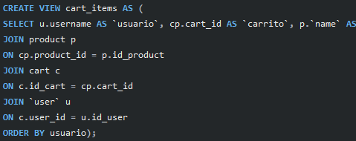
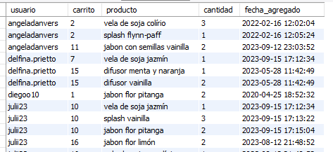
Vista cart_items
Esta vista permite observar los productos que los usuarios han agregado a sus carritos. Además, está ordenada por usuario para facilitar el análisis de los datos de la misma. Podría por ejemplo analizar cual el producto que más eligen los usuarios, cuál es el que mayor cantidad compran, qué usuario tiene mas productos, entre otros datos.

Slide 27
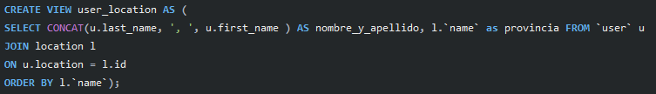
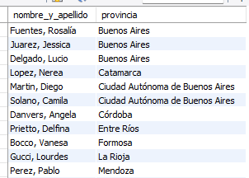
Vista user_location
Esta vista sencilla me permite conocer de que provincia son los usuarios de mi tienda. A partir de ella puedo ver de qué provincia tengo mas usuarios, de cuál menos, y poder usar esta información para planear estrategias de marketing.

Slide 28
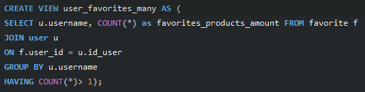
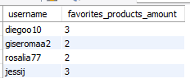
Vista user_favorites_many
Esta vista me informa los usuarios que tienen más de un producto agregado en favoritos (también me indica la cantidad total). Esto me permitiría emplear alguna estrategia de marketing para intentar vender esos productos a los usuarios que los destacaron.

Slide 29
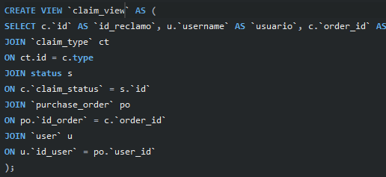
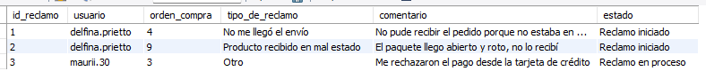
Vista claim_view
Esta vista me permite mantener un control sobre los reclamos iniciados por los usuarios que efectuaron una compra, siendo fácil de comprender para cualquier empleado que pudiera hacer el seguimiento.

Slide 30
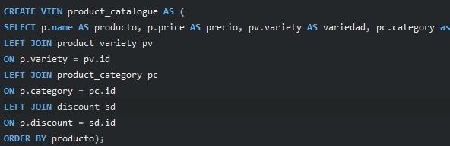
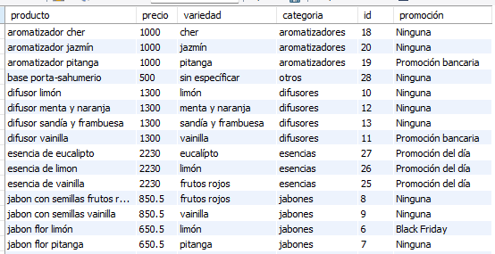
Vista product_catalogue
Esta vista me muestra el catálogo de productos vende la tienda y su información principal como variedades, precios y si tiene alguna promocion vigente. Está ordenada por el nombre del producto.

Slide 31
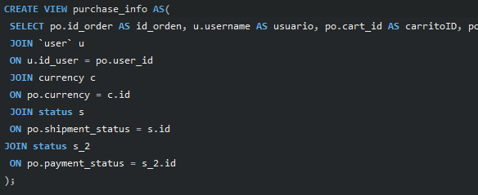
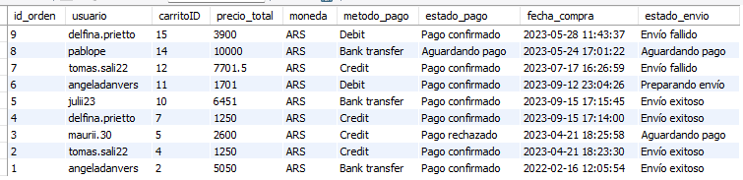
Vista purchase_info
Esta vista me detalla la información de las compras realizadas en la tienda, donde puede observar los detalles de la misma e incluso hacer el seguimiento de los pagos y del estado del envío.

Slide 32
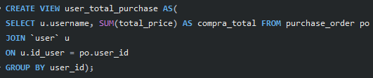
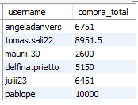
Vista user_total_purchase
Esta vista me muestra la suma de dinero en total (puede haber más de una compra de un mismo cliente) de cada usuario que compró en la tienda. Con esta información podría ofrecer algún beneficio a los usuarios que más compraron.

Slide 33

Functions
Descripción de las funciones de la
base de datos

Slide 34
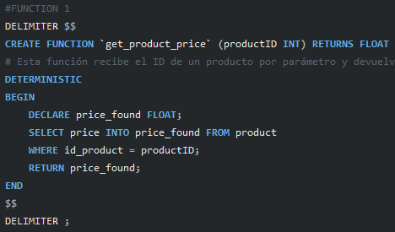
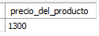
función get_product_price
Esta función recibe el ID (número identificador) de un producto por parámetro, busca el registro que coincide en la tabla product y devuelve el precio de dicho producto. Sirve para conocer el precio de un producto a través de su ID.

Slide 35
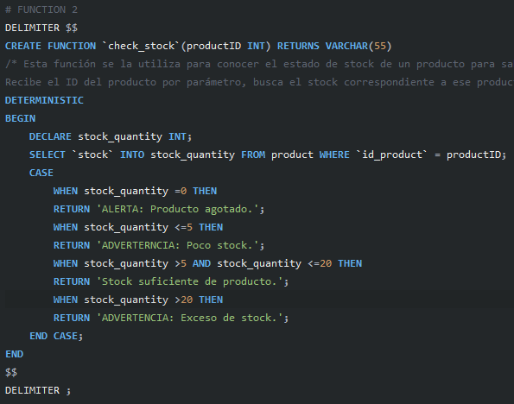
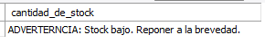
función check_stock
Esta función se usa para conocer el estado de stock de un producto (y saber si tengo que reponer o no stock).
Recibe el ID del producto por parámetro, busca el registro correspondiente en la tabla product, stock correspondiente a ese producto y dependiendo la cantidad de producto que haya retorna el alerta correspondiente.

Slide 36
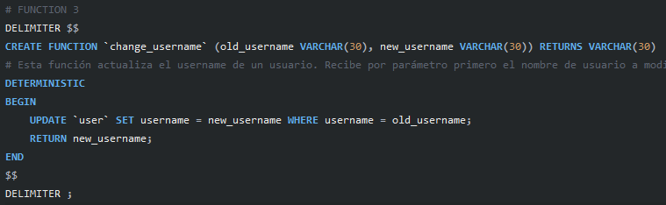
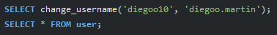
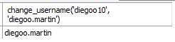
función change_username
Esta función actualiza el username de un usuario. Recibe por parámetro dos parámetros: primero el nombre de usuario a modificar, y segundo el nuevo nombre a reemplazar.

Slide 37
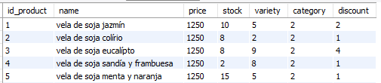
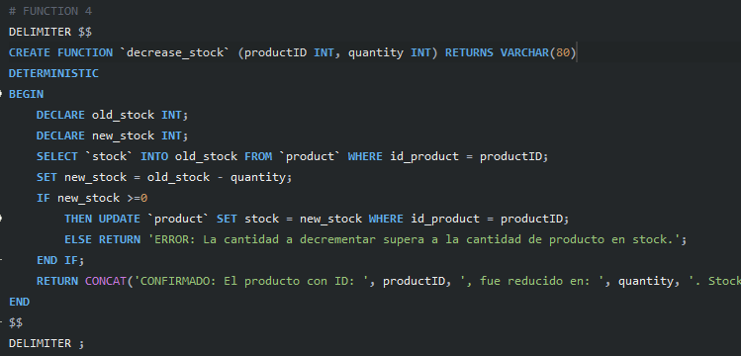
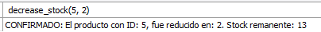
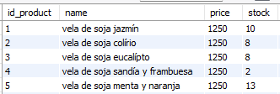
función decrease_stock
Esta función se utiliza para decrementar la cantidad de stock vendida de un producto. Como primer parámetro recibe el ID del producto, y como segundo parámetro la cantidad vendida (a decrementar de stock).
Si la cantidad que se quiere decrementar es mayor al stock que hay del producto, no decrementa y retorna un mensaje de error.
Si el decremento tiene éxito, retorna un mensaje confirmado la acción y muestra el stock remanente actualizado.

Slide 38
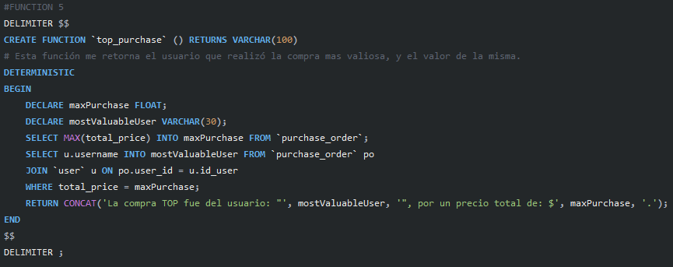
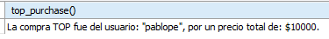
función top_purchase
Esta función me retorna el usuario que realizó la compra más valiosa y también el valor de la misma en un string.
Para ello selecciona el fichero con el precio mayor de la tabla de compras purchase_order, y a través de la FK del user id y el uso de JOIN, me trae también el nombre del usuario.

Slide 39

Stored Procedure
Bloques de código de la base de datos

Slide 40
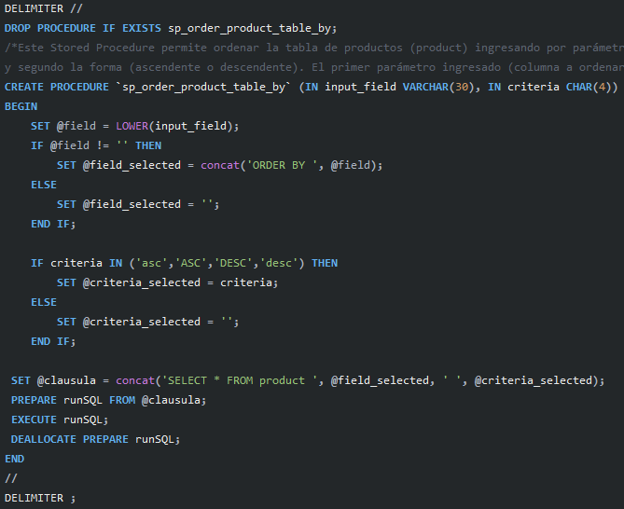
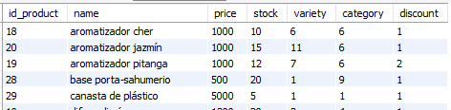
SP: sp_order_product_table_by
Este stored procedure permite ordenar la tabla de productos (product) ingresando por parámetro primero la columna por la que se quiera ordenar, y segundo la forma (ascendente/descendente).
El primer parámetro ingresado (columna a ordenar) se fuerza a lowercase a traves de la función LOWER()

Slide 41
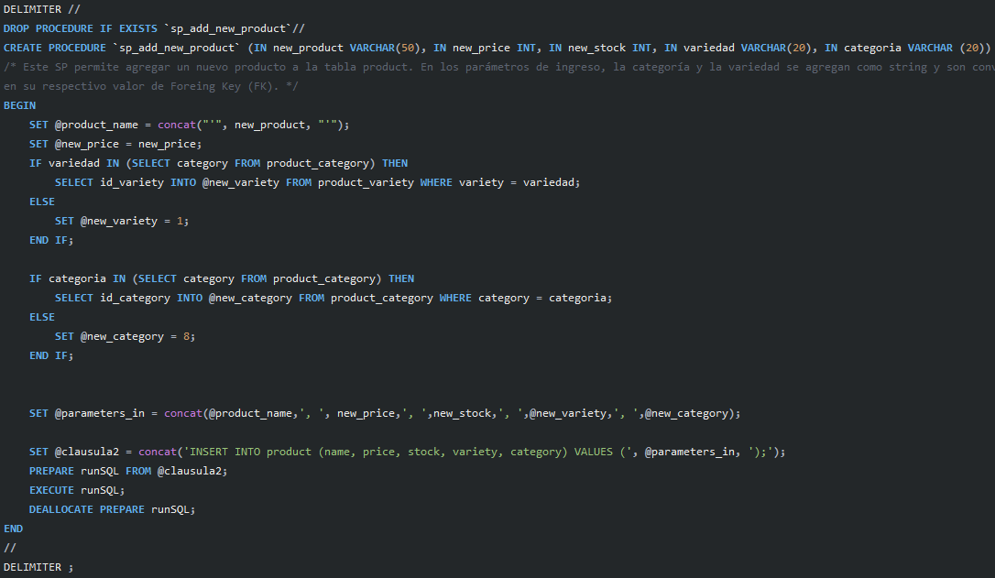
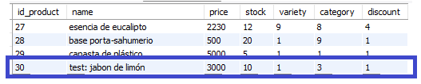
SP: sp_add_new_product
Este stored procedure permite agregar un nuevo producto a la tabla product. En los parámetros de ingreso, la categoría y la variedad se agregan como string y son convertidos automáticamente
en su respectivo valor de Foreign Key (FK).

Slide 42

Triggers
Triggers que integran la base de datos

Slide 43
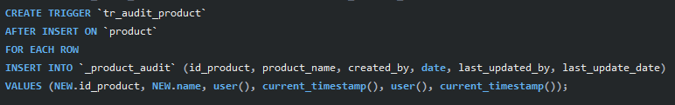
Trigger: tr_audit_product
Este trigger se dispara cuando un nuevo producto es agregado a la tabla product. Su acción es registrar ese producto nuevo en una tabla de auditoría (_product_audit) que llevará el registro de los productos que se agreguen así como también que usuario lo agregó y en qué fecha/hora.

Slide 44
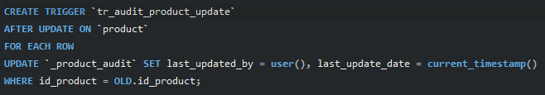
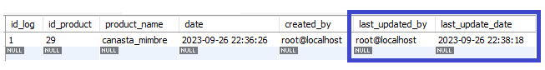
Trigger: tr_audit_product_update
Este trigger se dispara cuando un producto es actualizado en la tabla product. Su acción es registrar ese update en una tabla de auditoría (_product_audit) que llevará el registro de los productos que se agreguen así como también que usuario lo agregó y en qué fecha/hora, o en este caso, que usuario lo actualizó y cuándo.

Slide 45
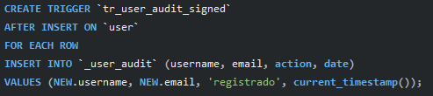
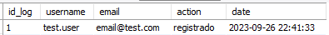
Trigger: tr_user_audit_signed
Este trigger se dispara después de que un nuevo usuario se registre en la tabla user. Una vez en acción, el trigger agregará en una tabla de auditoría de usuarios (_user_audit) un registro con el username, email, acción (que en este caso será “registro”) y fecha.

Slide 46
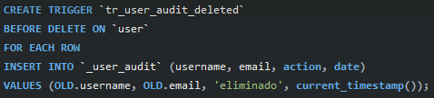
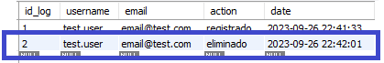
Trigger: tr_user_audit_deleted
Este trigger se dispara antes de que un usuario elimine su cuenta en la tabla user. Una vez en acción, el trigger agregará en una tabla de auditoría de usuarios (_user_audit) un registro con el username, email, acción (que en este caso será “eliminado”) y fecha.

Slide 47

Informes
Generados en base a la información de la DB

Slide 48
Informe 1:
Mediante el análisis de la vista cart_items, puedo observar cuáles son los productos más vendidos y/o agregados a los carritos. Gracias a esto, puedo implementar también promociones y/o descuentos para los productos que tienen poca salida.

Slide 49
Informe 2:
Mediante el análisis de la vista user_location, puedo identificar en qué zonas del país tengo más clientes registrados y en cuáles menos. Con esta información puedo buscar a través de campañas de marketing, llegar más a las provincias donde todavía no hay muchos clientes.

Slide 50
Informe 3:
Analizando las ventas realizadas (vista purchase_info), puedo conocer cuál es el método de pago más elegido por los usuarios, calcular cual es el precio promedio/medio de una compra, qué usuarios compraron más de una vez para hacerles una promoción, y en base a todo esto implementar estrategias de marketing.

Slide 51





HERRAMIENTAS DE DESARROLLO

Slide 52

FUTURAS LÍNEAS
En este proyecto se desarrolla una base de datos simple para un ecommerce. En un futuro se podrían implementar varias ideas para robustecer, entre ellas:
Agregar validaciones en las tablas que se ingresen datos.
Crear nuevas tablas como proveedores, sucursales.
Encriptar datos sensibles como campos de contraseña.
Implementar distintas monedas (currency).
Subir la base de datos a un servidor.

